Slide 1
BarberTurno
Avance de Proyecto Final 3 · Del diseño al sistema funcionando
Sohnny Walter Lima Infanzón
Integrador I: Sistemas Software · Sección 20058
Docente: Mg. Ing. Juan Barahona Sánchez · Universidad Tecnológica del Perú
Notes:
Buenas noches, profesor. Presento el tercer avance de BarberTurno, un sistema web de reservas para una barbería de una sede en Huamanga. En el APF2 presenté el diseño y un prototipo que simulaba las pantallas; hoy muestro el sistema construido, probado y desplegado.

Slide 2
Del prototipo del APF2 al sistema del APF3
APF2 · diseño
APF3 · construcción
Tres alternativas con ocho pantallas cada una
Prototipo HTML con datos simulados
Tres clases Java de reglas temporales
Angular 22 + Spring Boot 4.1.1 (Java 21) + PostgreSQL 18
RF-01…RF-14 implementados y siete mejoras
Pruebas, CI en GitHub y despliegue en Azure
21
3
450
19/10
requisitos funcionales en el código
roles: cliente, barbero y administrador
commits en GitHub (main)
desplegado en Azure for Students
Alcance sin cambios: una sede, hasta diez barberos. WhatsApp, IA y multitenencia son ideas futuras, no implementadas.
Notes:
El APF2 era diseño y prototipo; el APF3 es el producto funcionando con evidencias por commit. El alcance no cambió: tres roles, una sede y hasta diez barberos. Las ideas de WhatsApp, IA o varias barberías quedan como evolución futura.

Slide 3
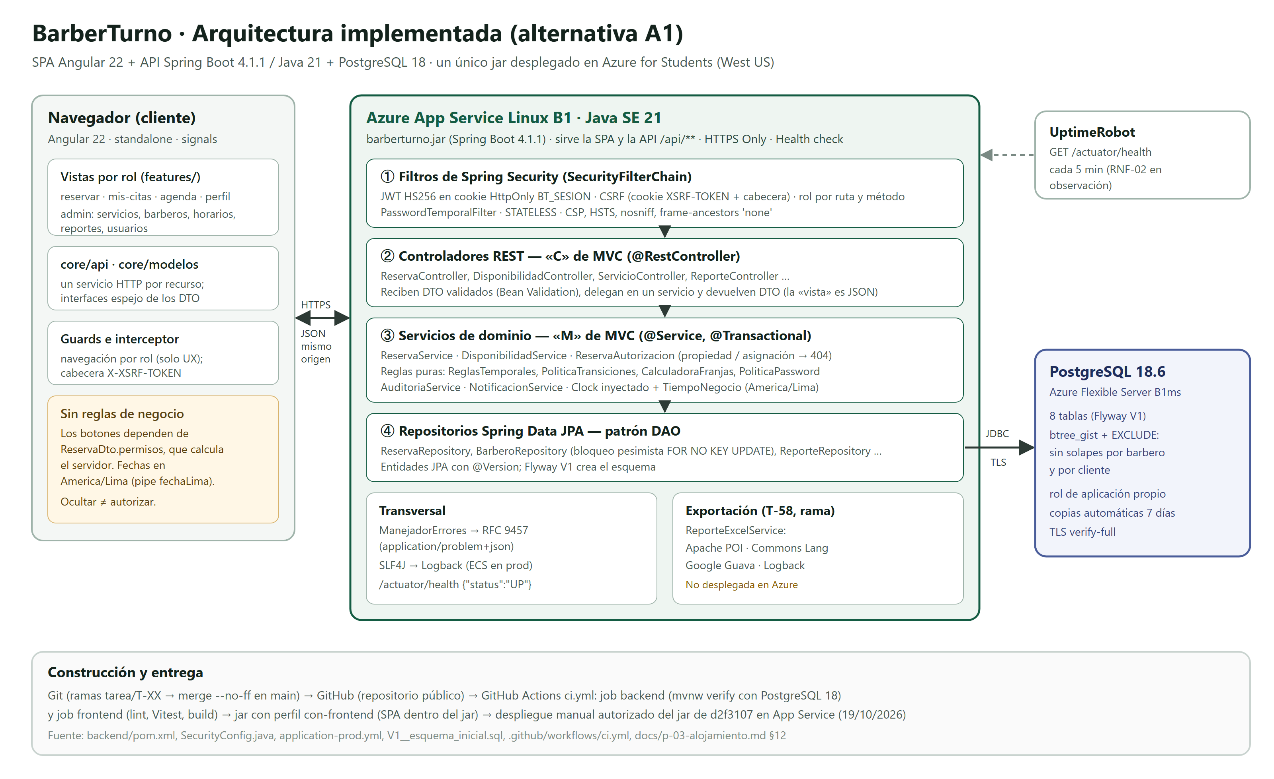
Arquitectura implementada: monolito modular
Notes:
Un solo jar sirve la interfaz Angular y la API. Las capas son: filtros de seguridad, controladores REST, servicios de dominio con transacciones y repositorios JPA sobre PostgreSQL. Está desplegado en Azure App Service con PostgreSQL administrado. El monolito permite transacciones ACID que guardan reserva, auditoría y aviso juntos.

Slide 4
Recorrido de una reserva por el sistema
1
2
3
4
5
Angular
Spring Security
ReservaController
ReservaService
Repositorios
POST /api/reservas con la cookie de sesión y X-XSRF-TOKEN
Valida JWT, CSRF y rol; si falla: 401 o 403
Recibe el DTO validado y delega en el servicio
Transacción: bloquea cliente y barbero y revalida la franja
Guarda reserva, auditoría y avisos; COMMIT o ROLLBACK
Respuesta: 201 con ReservaDto y sus permisos (la interfaz habilita botones según el servidor), o problem+json con el motivo, por ejemplo 409 FRANJA_NO_DISPONIBLE.
Notes:
Recorrido: Angular envía el POST con la cookie y el token CSRF; Spring Security valida JWT, CSRF y rol; el controlador recibe el DTO validado y delega; el servicio abre la transacción, bloquea al cliente y al barbero, revalida la disponibilidad y guarda reserva, auditoría y avisos. La respuesta incluye los permisos calculados por el servidor.

Slide 5
MVC y DAO aplicados en el código
M
MVC con Spring Web MVC
D
DAO con Spring Data JPA
Controlador: @RestController recibe y valida; no tiene reglas
Modelo: servicios, entidades y DTO con las reglas
Vista: el JSON que Angular presenta; no hay Thymeleaf
9 repositorios, uno por agregado. Los servicios llaman a métodos con significado de negocio y nunca escriben SQL.
@Lock(LockModeType.PESSIMISTIC_WRITE)
@Query("select b from Barbero b
where b.id in :ids order by b.id")
List<Barbero> bloquearPorIds(
Collection<Long> ids);
@GetMapping("/api/reportes/resumen")
public ResumenReporteDto resumen(...) {
return reportes.resumen(actor, desde,
hasta, servicioId, barberoId);
}
BarberoRepository · bloqueo ② por barbero
Notes:
MVC: Spring Web MVC dirige cada petición a un controlador REST; el modelo son servicios, entidades y DTO; la vista es la representación JSON que Angular muestra. DAO: los repositorios de Spring Data ocultan el acceso a PostgreSQL; por ejemplo, bloquearPorIds toma el bloqueo pesimista por barbero.

Slide 6
SOLID y TDD: lo que sí se aplicó
S
Responsabilidad única
D
Inversión de dependencias
PoliticaTransiciones solo decide si un cambio de estado es válido; ReservaAutorizacion solo, quién puede ver.
Todo se inyecta por constructor. El Clock inyectado permite probar reglas de fecha con un reloj fijo.
I
Segregación de interfaces
T
TDD documentado
Los servicios dependen de UsuarioActual (3 métodos), no del contexto completo de Spring Security.
T-49 y T-58: prueba en rojo → código en verde. El resto: pruebas automatizadas, no TDD estricto.
Notes:
SRP: PoliticaTransiciones es una función pura que también calcula los permisos que ve la interfaz. DIP: el reloj se inyecta; en producción es el real de Lima y en pruebas uno fijo. ISP: UsuarioActual con tres métodos. TDD: lo apliqué y documenté en T-49 y T-58; no lo atribuyo al proyecto entero, porque muchas pruebas no demuestran TDD.

Slide 7
Seguridad aplicada en el servidor
1
Contraseñas
2
Sesión
BCrypt coste 12; bloqueo de 15 min tras 5 intentos
JWT de 8 h en cookie HttpOnly, SameSite=Strict y Secure
3
CSRF
4
Autorización
Obligatorio en toda escritura, también con JWT en cookie
Rol por ruta y propiedad en el servicio: ajena → 404
5
Cabeceras y HTTPS
6
Registros
HSTS, CSP, X-Frame-Options; HTTPS Only en Azure
Sin contraseñas, tokens ni datos personales (ECS)
Notes:
La interfaz puede ocultar botones, pero cada operación se autoriza en Java. Lo más delicado fue CSRF: Spring desactiva CSRF con JWT porque supone una cabecera, pero aquí el JWT viaja en cookie, así que se fuerza en toda escritura y cada endpoint tiene pruebas sin CSRF y con CSRF incorrecto. En T-49 además se estabilizó el token para Firefox.

Slide 8
Dos clientes, la misma franja: solo una reserva
Bloqueo por barbero
ConcurrenciaReservaIT
1
FOR NO KEY UPDATE y revalidación dentro de la transacción
10
Red de seguridad en PostgreSQL
solicitudes simultáneas a la misma franja
2
EXCLUDE USING gist: sin solapes por barbero ni por cliente
1 × 201 · 9 × 409
Bloqueo optimista
contra PostgreSQL real, en cada verify
3
@Version: una acción sobre un estado viejo recibe 409
Orden fijo de bloqueos para evitar interbloqueos: ① cliente → ② barberos por id → ③ reserva
Notes:
Consultar y luego guardar no basta: dos clientes pueden ver la misma franja libre. Por eso se bloquea la fila del barbero y después se revalida. Si un camino de código olvidara el protocolo, la restricción de exclusión de PostgreSQL lo impide. La prueba de concurrencia envía diez solicitudes a la vez: una gana y nueve reciben 409.

Slide 9
Bibliotecas Java con uso real
L
P
C
G
Logback
Apache POI
Commons Lang
Google Guava
Backend de SLF4J. Formato ECS en producción. Registra cada exportación sin datos personales.
Genera el .xlsx del reporte: hoja, celdas de texto y celdas numéricas. Nunca fórmulas.
StringUtils.startsWithAny detecta =, +, -, @ al inicio del texto.
Preconditions.checkState exige que los totales cuadren; Stopwatch mide la generación.
Probado con ListAppender: ni correos ni nombres.
Solo ADMIN y solo datos agregados.
Estilo quotePrefixed: Excel lo trata como texto sin cambiar el dato.
No se entrega un archivo incoherente.
Notes:
Logback ya registraba los eventos del sistema sin datos personales. Para usar de verdad las otras tres, añadí en T-58 la exportación a Excel del reporte: POI genera el archivo; Commons Lang detecta los textos que Excel podría tomar como fórmula y les aplica un estilo que los fuerza a texto sin cambiar el dato; Guava comprueba que los totales cuadren antes de entregar el archivo y mide el tiempo; y Logback registra la exportación sin datos personales. Lo hice con TDD: primero las pruebas en rojo y luego el código.

Slide 10
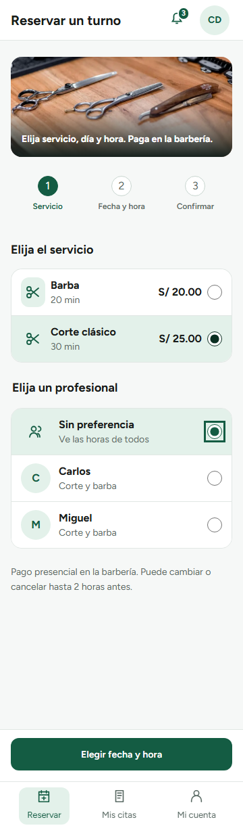
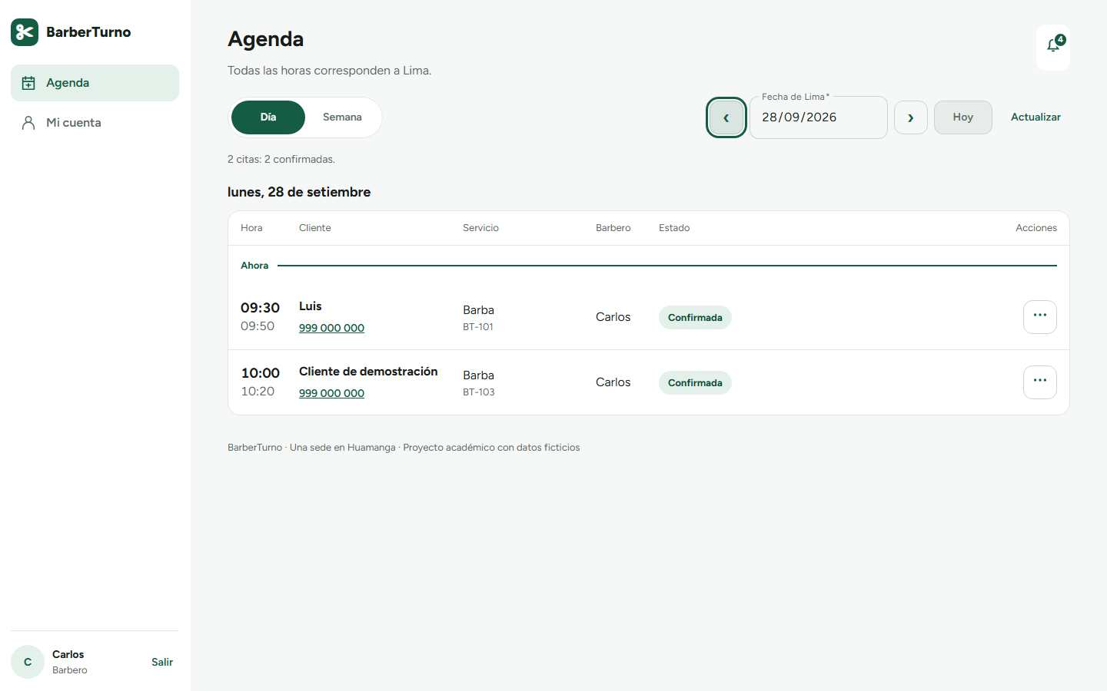
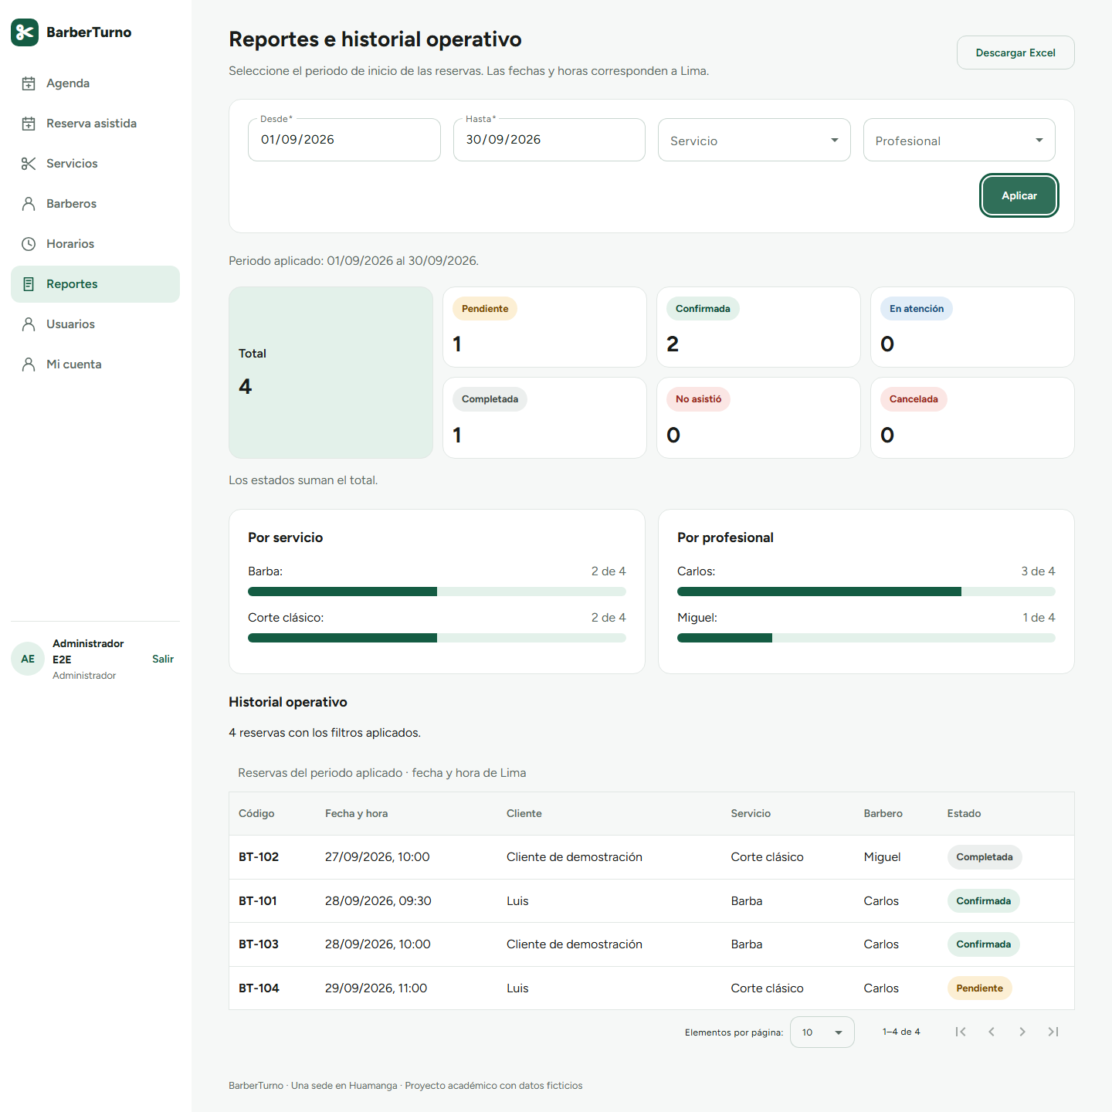
Interfaces funcionales para los tres roles
Barbero · agenda diaria
Administrador · reportes
P01–P08 del APF2 implementadas: acceso y cuenta, reservar, mis citas, agenda, servicios, barberos, horarios, reportes y usuarios. Capturas de 360 y 1440 px con axe sin violaciones; E2E en Chromium y Firefox.
Cliente · reservar (360 px)
Notes:
Todas las pantallas comprometidas están implementadas y funcionan contra la API real. Las capturas salen del arnés de Playwright con datos ficticios; cada una pasó el análisis de accesibilidad sin violaciones.

Slide 11
Demostración en vivo (4 minutos)
1
Cliente
Reserva Corte clásico con Carlos el 01/10; la ve en Mis citas con su aviso
2
Cliente
Reprogramar: los botones vienen de los permisos que calcula el servidor
3
Barbero
Agenda del día: solo sus citas y las acciones de atención permitidas
4
Admin
Bloqueo que cruza una cita: el servidor lo rechaza (CP-07)
5
Admin
Reportes de octubre → Descargar Excel; las cifras coinciden
Entorno local con datos ficticios y reloj fijo del escenario del APF2 (28/09/2026 09:00). Si algo falla: capturas del informe y CI de GitHub.
Notes:
Seguir la sección 4 del guion. Abrir tres ventanas: cliente, barbero y administrador. Si algo falla en vivo, mostrar las capturas del informe y explicar lo que debía ocurrir.

Slide 12
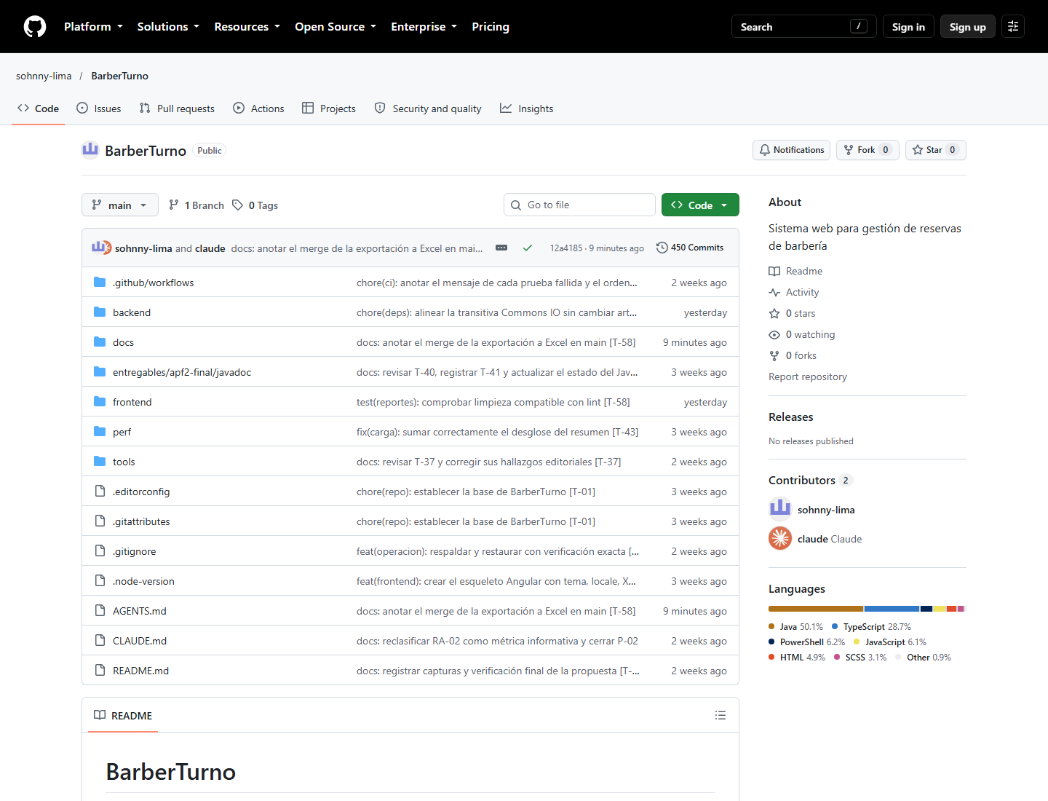
Git y GitHub: cada avance tiene su commit
450
55
commits en main
merges de tareas --no-ff
Una rama por tarea: tarea/T-XX
Commits convencionales con [T-XX]
CI en cada push: backend con PostgreSQL 18; frontend lint, Vitest y build
Hashes y notas de cierre en docs/tareas.md
Código de T-58 en main (merge 3bcd5d0, CI 39716850704 success); materiales del APF3 y APF2 final publicados.
Notes:
Todo el proyecto está en el repositorio público. Cada tarea tiene su rama y se integra con merge sin avance rápido; los commits siguen la convención y citan la tarea. La CI se ejecuta en cada push. Código de T-58 en main (merge 3bcd5d0, CI 39716850704 success); materiales del APF3 y APF2 final publicados.

Slide 13
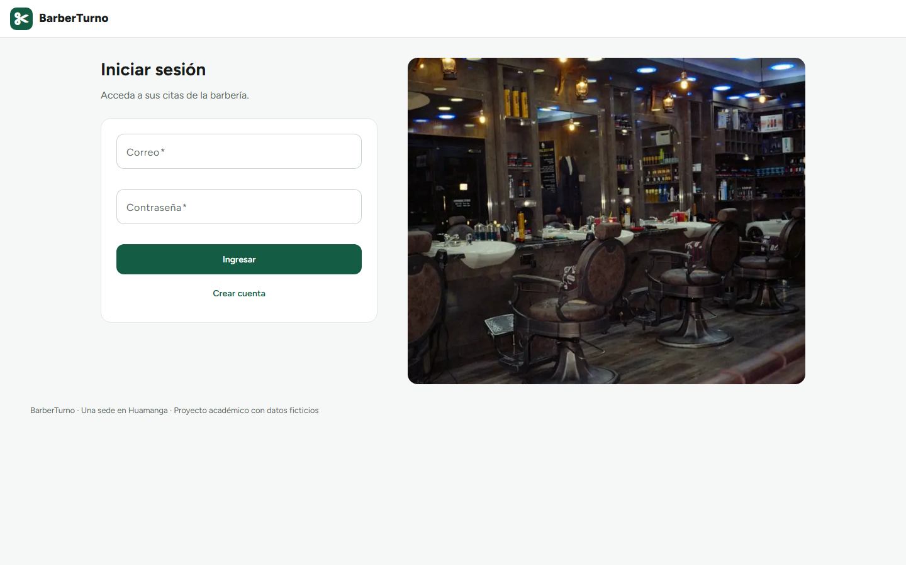
Pruebas y despliegue en Azure
1548
442
pruebas de backend (JUnit + PostgreSQL)
pruebas de frontend (Vitest)
48
✓
casos E2E (Chromium y Firefox, 360 y 1440 px)
CI en verde: d2f3107 (39099141093) y 3bcd5d0 con T-58 (39716850704)
Checkpoint del 17–18/10/2026 sobre el código de d2f3107. T-58 (en main desde 3bcd5d0, 21/10/2026): 1578/1578 backend, 450/450 frontend, 48/48 E2E.
Azure App Service B1 · Java 21 · PostgreSQL 18.6 Flexible
HTTPS Only, HSTS, health check y UptimeRobot cada 5 min. Versión desplegada: d2f3107.
Notes:
Los números son del checkpoint del 17 y 18 de octubre sobre el código publicado, con CI verde en GitHub. Está desplegado en Azure con HTTPS y monitor de salud. T-58 (en main desde 3bcd5d0, 21/10/2026): 1578/1578 backend, 450/450 frontend, 48/48 E2E.

Slide 14
Lo que falta, declarado como pendiente
CP-11
Usabilidad con cinco personas: 0/5 sesiones
RNF-02
99 % mensual: se medirá noviembre completo
PM-1…8
Prueba funcional mínima en producción
RNF-09
Restauración ensayada en local; en Azure, pendiente
Negocio
Caso académico: reglas por validar con una barbería real
Java
28,78 % del producto (41,56 % con pruebas) frente al 60 % estimado; informativo
Cobertura funcional implementada ≠ aceptación completa de los requisitos no funcionales.
Notes:
Sobre Java: con el método del APF2 es 28,78 % del producto; la lógica sigue en Java y creció la interfaz. Prefiero declarar lo que falta: la usabilidad con personas, la disponibilidad de noviembre, la prueba funcional en producción y el ensayo de restauración en Azure. El negocio sigue siendo un caso académico.

Slide 15
Conclusiones
1
El diseño del APF2 se convirtió en un sistema que funciona para los tres roles
2
MVC, DAO y SOLID con clases concretas; TDD declarado donde existe
3
La integridad de las reservas está garantizada en el servidor y en la base
4
Bibliotecas Java con función real y cuidado de la información
5
Historial, CI y despliegue verificables en GitHub y Azure
Gracias · github.com/sohnny-lima/BarberTurno
Notes:
Cierre: el diseño se convirtió en un sistema funcionando; los patrones se ven en el código; la integridad de las reservas está en el servidor y la base; las bibliotecas tienen una función real; y todo es verificable en GitHub y Azure. Muchas gracias.

